Slide 1
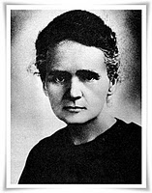
PREZENTACJA
Maria Skłodowska
-Curie

Slide 2
Urodziła się w Warszawie, w 1867 roku. Była wybitnym polskim fizykiem i chemikiem. Żyła i pracowała we Francji. Do jej dokonań należą: opracowanie teorii promieniotwórczości. technik rozdzielania izotopów promieniotwórczych oraz odkrycie dwóch nowych pierwiastków –radu i polonu. Pod jej osobistym kierunkiem prowadzono też pierwsze badania nad leczeniem raka za pomocą promieniotwórczości. Dwukrotnie wyróżniona Nagroda Nobla za osiągnięcia naukowe, po raz pierwszy w 1903 z fizyki wraz z mężem i Henrim Becquerelem za badania nad odkrytym przez Becquerela zjawiskiem promieniotwórczości, po raz drugi w 1911 z chemii za wydzielenie czystego radu. Do dziś pozostaje jedyną kobietą, która tę nagrodę otrzymała dwukrotnie, a także jedynym uczonym w historii uhonorowanym Nagrodą Nobla w dwóch

Slide 3
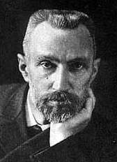
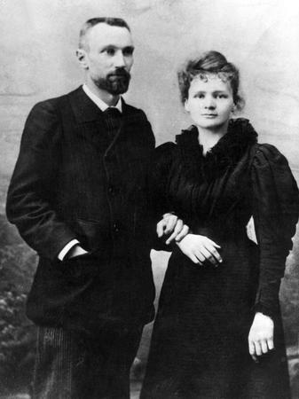
Mąż Marii Skłodowskiej-Curie.
Pirre Curie
Zajmował się badaniem właściwości magnetycznych i elektrycznych kryształów, a także promieniotwórczością i jej oddziaływaniami na organizmy żywe.

Slide 4
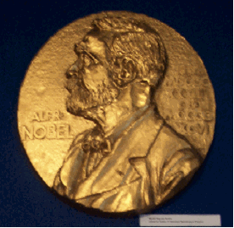
1903 r. - Nagroda Nobla w dziedzinie fizyki wraz z mężem Piotrem i Henrykiem Becquerelem za "badania nad zjawiskiem promieniotwórczości". 1911 r. - Nagroda Nobla w dziedzinie chemii za wyodrębnienie czystych preparatów radu oraz otrzymanie radu w stanie czystym.

Slide 5
W czasie I wojny światowej Maria Skłodowska-Curie została szefem wojskowej komórki medycznej zajmującej się organizowaniem polowych stacji rentgenograficznych, które w sumie obsłużyły ponad trzy miliony przypadków urazów wśród francuskich żołnierzy.

Slide 6
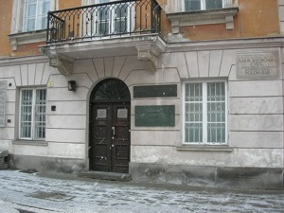
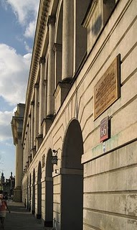
Muzeum Marii Skłodowskiej-Curie, ul. Freta 16 w Warszawie. Miejsce urodzenia Skłodowskiej.

Slide 7
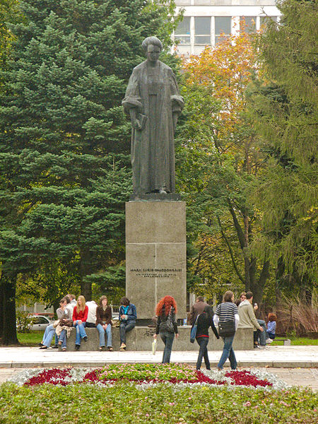
Maria Skłodowska-Curie na banknocie
20 000 zł z 1989 roku
Pomnik Marii Curie-Skłodowskiej w Lublinie

Slide 8
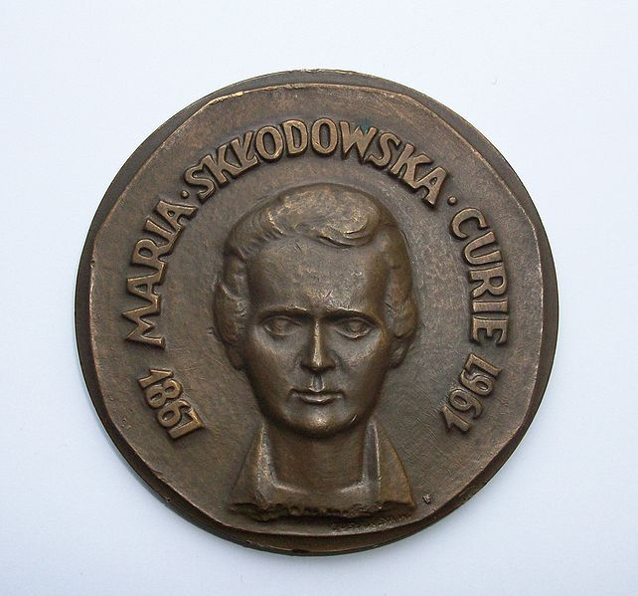
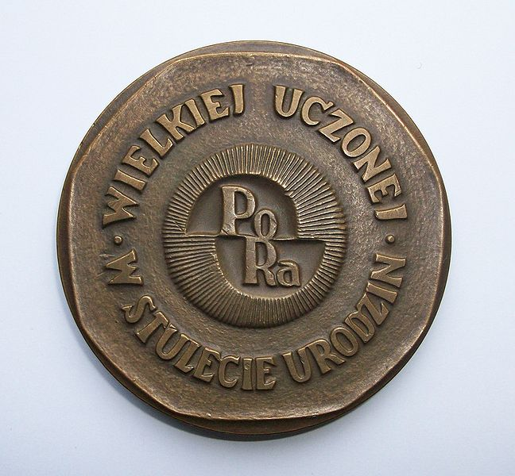
Awers medalu poświęconego
Marii Curie-Skłodowskiej
Rewers medalu poświęconego
Marii Curie-Skłodowskiej

Slide 9
Sentencje autorstwa Marii Skłodowskiej - Curie:
„Człowiek nigdy nie ogląda się na to, co zrobione, ale na to patrzy, co ma przed sobą do zrobienia”
„Im bardziej się człowiek starzeje, tym mocniej czuje, że umiejętność cieszenia się chwilą bieżącą jest cennym darem podobnym do stanu laski”
„Rad nie powinien wzbogacić nikogo. Należy do wszystkich ludzi".
„Nauka leży u podstaw każdego postępu, który ułatwia życie ludzkie i zmniejsza cierpienie”
„Niczego w życiu nie należy się bać, należy to tylko zrozumieć”

Slide 10
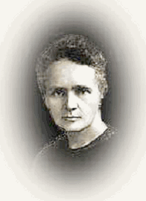
Pani Curie jest - z wszystkich ludzi
na świecie - jednym nie zepsutym
przez sławę człowiekiem."
Albert Einstein

Slide 11
Prezentację wykonała
Marta Smolińska z klasy I Technikum Ochrony Środowiska

